Slide 1
ZDRAVSTVENA NEGA V ZOBOZDRAVSTVENI DEJAVNOSTI
Maja Tepša dipl.m.s;
2.Letnik ZN 2021/2021

Slide 2
Zdravstvena nega v zobozdravstveni dejavnosti
Izbirni predmet
OBSEG: 54 ur teorije + 16 ur vaj
2 uri na teden
Min. 2 oceni ( 1 na vsako ocen. obdobje)
Literatura: lastni zapiski + gradivo
Pripomočki: zvezek, pisalo (vaje: zob.ščetke+zobna pasta, lonček,….)

Slide 3
USMERJEVALNI CILJI
DIJAK/ DIJAKINJA:
Razvija poklicno identiteto zobne asistentke
Razvije čut odgovornosti in etičnega ravnanja v odnosu do pacientov, sodelavcev in drugih
Razvije zmožnost samostojnega izvajanja higienskih ukrepov in postopkov za preprečevanje infekcij
Razvije zmožnost za izvajanje zdravstvene nege pri različnih bolezenjskih stanjih
Razvije osebno in poklicno odgovornost izvajanja prve pomoči in nujne medicinske pomoči
Razvije socialne in komunikacijske spretnosti

Slide 4
VSEBINE
SPLOŠNO ZOBOZDRAVSTVO: - zgodovina zobozdravstva
- poklici v zobozdravstvu
- sestava ustne votline
- zgradba zoba
- zaščitna sredstva v zobozdravstvu
- oprema ordinacije
- zobozdravstveni aparati in inštrumenti
- dokumentacija
- materiali
- najpogostejša zdravila v zobozdravstvu
- diagnostično terapevtski posegi v zobozdravstvu
-preventiva (vaje)

Slide 5
VSEBINE
SPECIALNO ZOBOZDRAVSTVO:
Pogosta obolenja ustne votline in preprečevanje le teh
Specialistični inštrumenti, materiali in zob.aparati, ki se jih uporablja v otroškem preventivnem zobozdravstvu,
pri zobnih boleznih in endodontiji,
pri parodontalnih obolenjih,
pri zobni in čeljustni ortopediji,
stomatološki protetiki,
oralni in maksilofascialni kirurgiji

Slide 6
VSEBINE
ZDRAVSTVENA NEGA V ZOBOZDRAVSTVENI DEJAVNOSTI
- vloga ms/zt do pacienta,
- preventiva,
- priprava ambulante in čiščenje instrumentov,
- mešanje mas,
- priprava zdravil
- faze dela,

Slide 7
Delovni list
Za lažjo orientacijo vašega predznanja izpolnite delovni list in ga oddate
Ni za oceno
VESELO NA DELO….

Slide 8
KDAJ NAJ BI PRIČELA SKRB ZA ZOBE?
Prva “zobna ščetka” je po vsej verjetnosti bil kar prst kazalec. Na to kažejo najdbe iz starega Egipta izpred več kot 4000 let p.n.š.
Iz tistega časa so odkrili zobni prašek, ki je bil najbližji približek današnji zobni pasti.
Ta prašek je vseboval pepel iz kopit vola, jajčne lupine in kameno sol. Po vsej verjetnosti so ga nanašali na prst in si tako z njim čistili zobe.

Slide 9
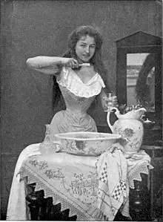
KDAJ SO IZUMILI PRVE IZDELKE ZA ČIŠČENJE ZOB?
3500-3000 let p.n.š. so v Babiloniji uporabljali za čiščenje zob žvečilno paličico, ki je bila v bistvu vejica z razcvetelim koncem. Sčasoma so te paličice izpopolnjevali, tako da je že skorajda postala pravi izdelek za ustno higieno.

Slide 10
ZGODOVINA ZOBOZDRAVSTVA
Na Kitajskem so 1600 let p.n.š. iz starodavnih zapisov razbrali, da so zobe čistili s paličicami iz aromatičnih dreves, ki so imele tudi vlogo osvežitve ust. Vse kaže na to, da so Kitajci izumili prvo zobno ščetko, kot povedo zapisi iz leta 1223, ko so menihi uporabili za čiščenje zob dlake iz konjskega repa, ki so bile zelo mehke. Sčasoma so začeli uporabljati dlako različnih živali.
V srednem veku so prav tako uporabljali konjsko dlako in pa tudi dlako divjega prašiča. Izumili pa so tudi zobotrebce iz gosjega perja in različnih kovin.
Prva prava zobna ščetka je bila narejena leta 1690, ko so jo tako tudi poimenovali.

Slide 11
ZGODOVINA ZOBOZDRAVSTVA
Ljudje, ki so živeli v srednjem veku, niso imeli veliko zobne gnilobe. Dejstvo je, da se je skozi stoletja spreminjala tudi prehrana, ki je postajala vedno bolj ugodna za ustne bakterije. Nekatera živila so slabša za zobe, predvsem rafinirani ogljikovi hidrati, sladkorji in kisline.
Prehrana, ki je bila dnevno na krožniku srednjeveških ljudih je bila zelo groba. Moko so mleli z mlinskimi kamni. Mali koščki kamenčkov iz mlinskega kamna, ki se znajdejo v kruhu, ne naredijo prav veliko usluge zobem. Zobje so postajali vedno bolj obrabljeni in ravni, predvsem zadnji kočniki, katerih primarna funkcija je mletje hrane.

Slide 12
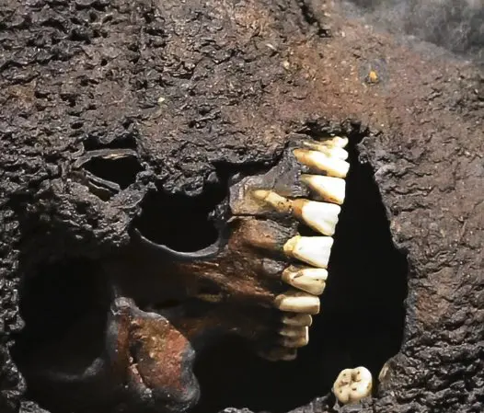
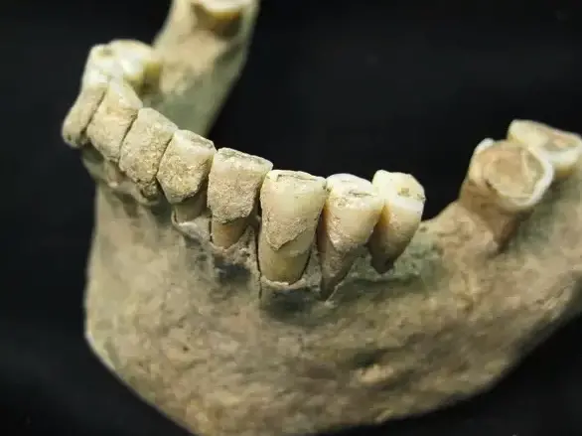
Vir slik:https://www.zobozdravnikmaribor.si/blog/kaksne-zobe-bi-imeli-ce-bi-ziveli-v-srednjem-veku/

Slide 13
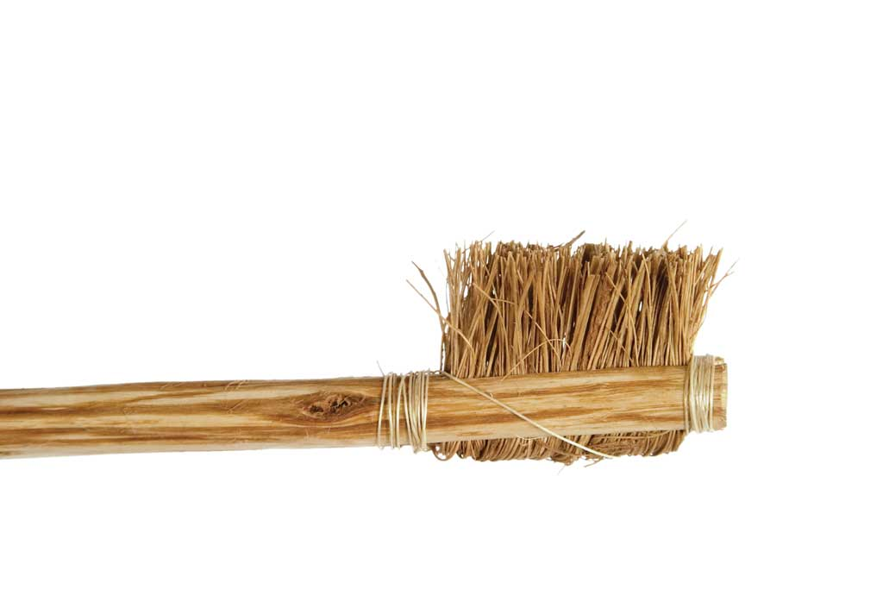
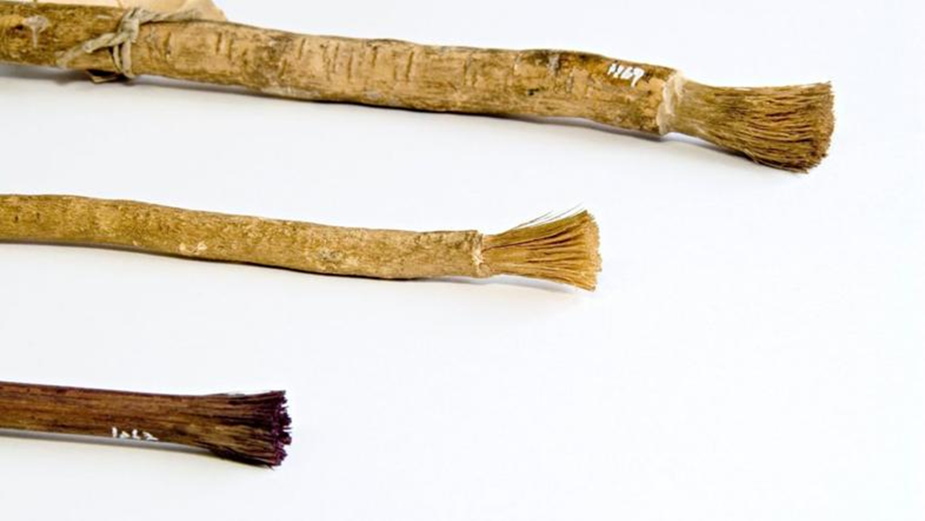
Prve zobne ščetke

Slide 14
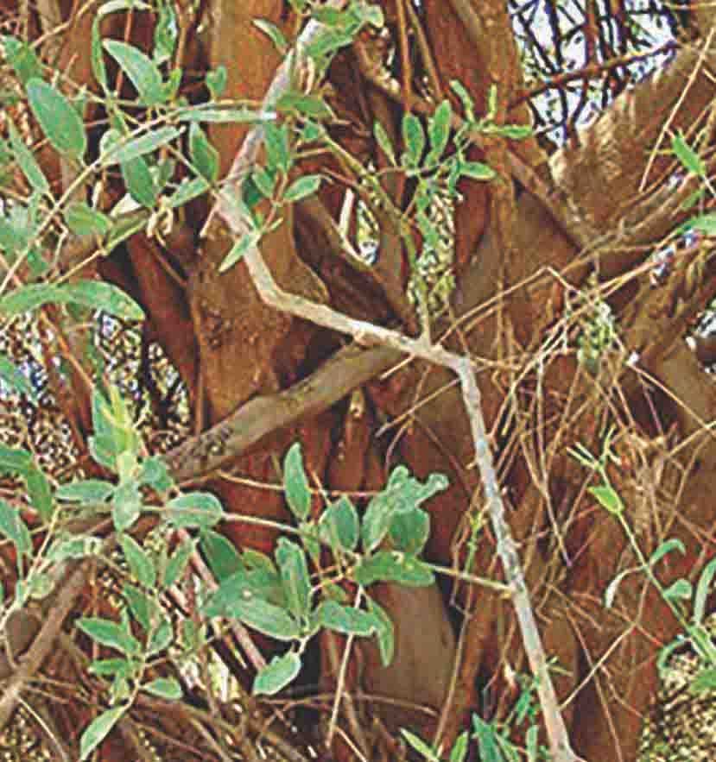
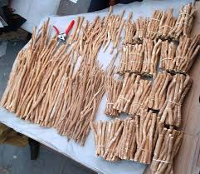
MISWAK - ZOBNA ŠČETKA FARAONOV
Drevo je bogato z različnimi elementi kot so kalij, natrij, klorid, natrijev bikarbonat in kalcijev oksid, ki se nahajajo v koreninah in naj bi krepili zobno sklenino. Lubje vsebuje antibiotik, ki naj bi zaviral rast bakterij in nastanek zobnih oblog. Miswak zmanjša madeže tobačnih izdelkov, kave in čaja. Vsebuje pa tudi fluor, silicij, vitamin C in druge snovi. Olja in nekatere druge snovi miswaka naj bi pripomogle v boju proti slabemu zadahu.

Slide 15
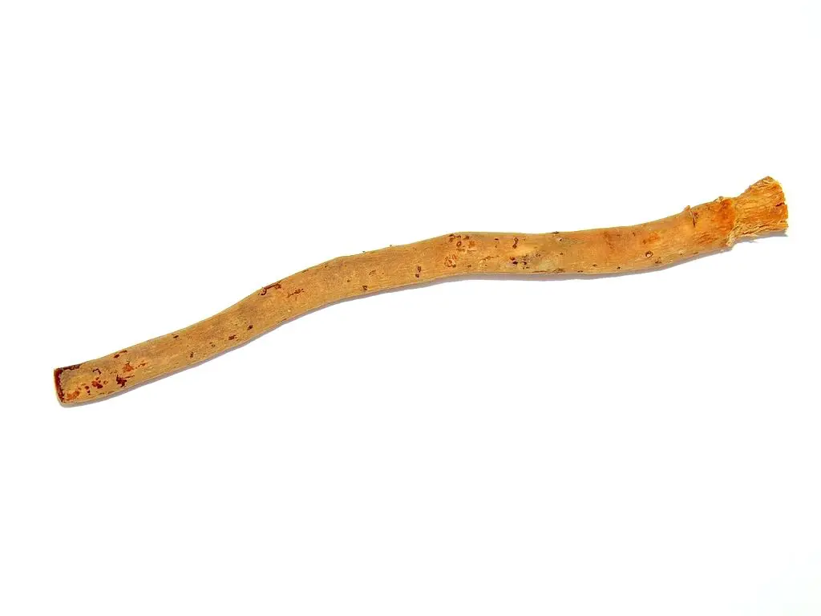
MISWAK IN USTNO ZDRAVJE
Kulture, ki paličico še vedno uporabljajo v namene ustne higiene, odrežejo ali prežvečijo približno en centimeter lubja z enega konca paličice. Žvečijo, dokler vejica ne oblikuje ščetin, nato pa zobe očistijo kot bi uporabljali zobno ščetko. To opravijo običajno brez zobne paste. Vsakih nekaj dni odluščijo novi kos lubja, da se izpostavijo sveža vlakna. Če paličica postane presuha, jo navlažijo z vodo.

Slide 16
stomatologija
Stomatologija je veja medicine (oz. zobozdravstva), ki deluje na področju bolezni ust, čeljusti in zob.
Zdravnik-specialist, ki deluje na tem področju, se imenuje stomatolog ali doktor dentalne medicine.
Začetki zobozdravstva ali stomatologije segajo daleč v tisočletja pred našim štetjem. Sumerci so leta 5000 pr.n.št. opisovali zobno gnilobo, ki naj bi jo povzročal zobni črv.
Sodobna stomatologija naj bi se razvila v Franciji v 17. stoletju.
Za očeta moderne stomatologije velja Pierre Fauchard, ki je začel izdelovati prave zobne proteze in plombe. Pokazal je tudi na krivdo sladkorja in bakterij, ki proizvajajo kisline ter s tem povzročajo karies.

Slide 17
POKLICI V ZOBOZDRAVSTVU
ZOBOZDRAVNIK
Zobozdravnik je usposobljen za prepoznavanje in zdravljenje bolezenskih sprememb zob, dlesni, ustne sluznice, ustne votline in jezika.
ZOBOZDRAVSTVENI ASISTENT
Zobozdravstveni ali zobni asistent pomaga zobozdravniku pri njegovem delu. Pripravlja opremo in prostor za operacije in meša sestavine za plombe ter podaja zobozdravniku potreben pribor. Opravlja tudi administrativna dela, vodi evidence in skrbi za dobro počutje pacientov.

Slide 18
POKLICI V ZOBOZDRAVSTVU
TEHNIK ZA ZOBNO PROTETIKO
Zobozdravstveni tehnik- tehnik za zobno protetiko izdeluje in popravlja zobne krone, mostičke, umetne zobe in druge zobne pripomočke. Usposobljen je za delo s plastiko, kovino, mavčnimi oblogami in voščenimi kalupi.
ZOBNI LABORATORIJSKI TEHNIK
Izdelujejo odtise, pripravljajo študijske modele, izdelujejo posameznemu pacientu odtisne žlice in opravljajo druge laboratorijske postopke po naročilu zobozdravnika.
USTNI HIGIENIK (z licenco, samostojno opravlja svoja dela)
Izvaja preventivne zobozdravstvene storitve na primarni ravni zobozdravstva.
Ustni higienik opravlja pravilno in temeljito čiščenje ustne votline s poudarkom na preprečevanju parodontalne bolezni.

Slide 19
POKLICI V ZOBOZDRAVSTVU
PARODONTOLOG
Je zobozdravnik, ki je specializiran za nego dlesni in tkiva, ki obdaja zobe.
ORALNI ali MAKSILOFASCIALNI KIRURG
Oralni kirurg zagotavlja kirurško oskrbo zob, čeljusti in obraznih kosti. Bolnike običajno omeni peroralni kirurg splošnega zobozdravnika ali drugega zdravstvenega delavca, ki lahko ugotovi potrebo po oralni kirurgiji.
ORTODONTIST
Ortodont je specializiran za poravnavo čeljusti in pozicioniranje zob. Ortodonti uporabljajo različne metode in peroralne naprave, da pomagajo poravnati krive ali neusklajene zobe

Slide 20
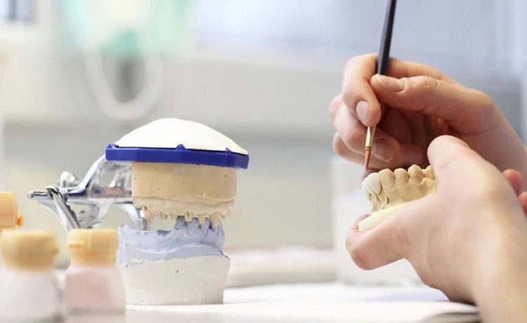
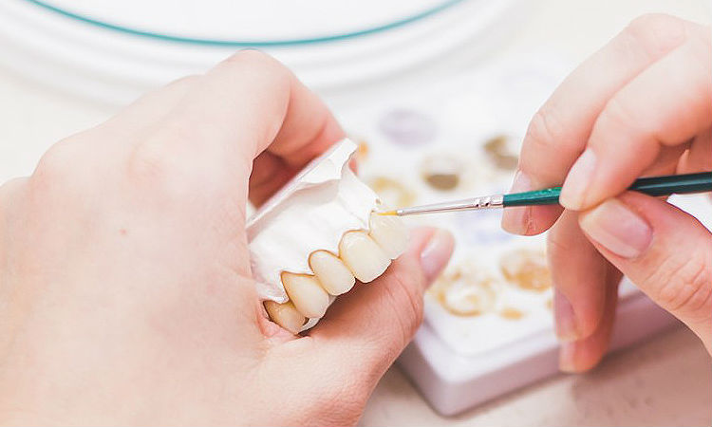
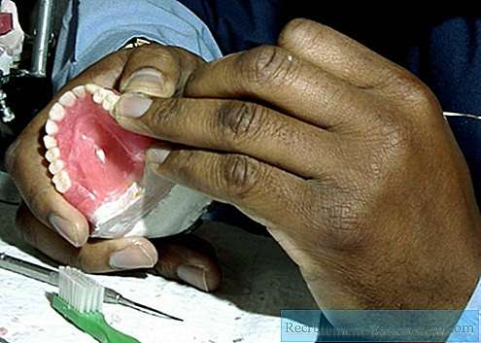

Slide 21
POKLICI V ZOBOZDRAVSTVU
ENDODONT
Specialist endodontije, ki se ukvarja z etiologijo, diagnostiko, preventivo in zdravljenje bolezni zobne pulpe in z njo povezanih periradikularnih tkiv. (tkiva, ki obkrožajo korenino zoba).
PROTETIK
Specialist protetike vzdržuje ali ponovno vzpostavlja oralne funkcije, tako, da obnavlja naravne zobe z umetnimi nadomestki tako imenovanimi protezami., nadomešča manjkajoče zobe in sosednja oralna tkiva.

Slide 22
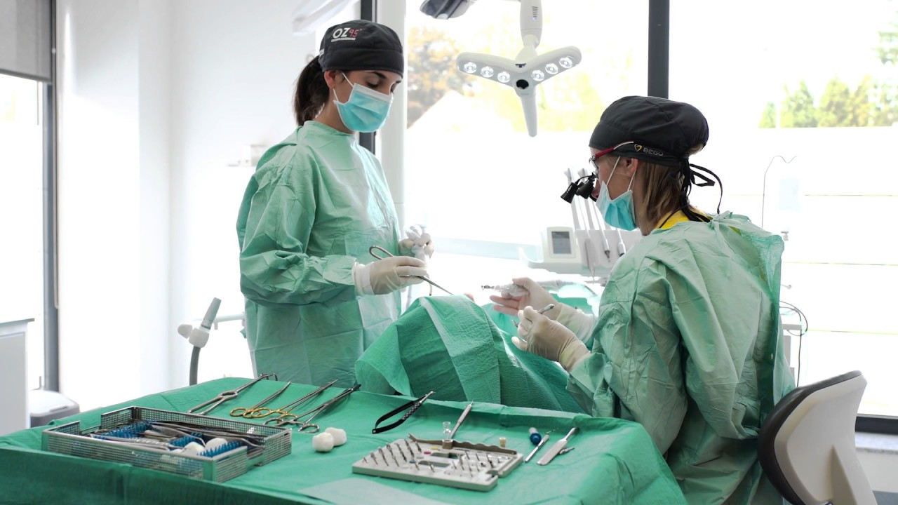

Slide 23
Drugi člani zobozdravstvenega tima
Računovodja
Vodi račune in bilance, ki so povezane z zobozdravstveno ordinacijo
Trgovski potnik za zobozdravstvene materiale in opremo
Predstavniki podjetji, ki sprejemajo naročila in posredujejo informacije o novih izdelkih, ter pomagajo urejati servise opreme in popravila.
Vzdrževalec zobozdravstvene opreme
Vgrajuje, namešča in popravlja zobozdravstveno opremo.
Čistilec
Vzdržuje in čisti prostore v zobni ambulanti.

Slide 24
Oddelki zobozdravstvene enote
Sprejemnica
Poslovna pisarna
Osebna pisarna (zasebni prostor za zobozdravnika)
Posvetovalnica
Soba za osebje
Centralna sterilizacija (ločeno kontaminirano področje in čisti območje)
Zobotehnični laboratorij
Ambulantni oddelek =ordinacija (zobozdravnik ima lahko ordinacijo z dvema ali več prostori)
Zobozdravstvene enote se med seboj razlikujejo po velikosti in si prilagajajo navedene prostore.

Slide 25
